Slide 1

Muhammad al-xorazmiy nomidagi TATU Urganch filiali 942-20 guruhi talabasi Po‘latov Asadbekning Individual loyiha fanidan tayyorlagan
KURS ISHI
MAVZU: PHP DA 2 FAKTORLI AVTORIZATSIYA WEB ILOVASINI ISHLAB CHIQISH
RAXBAR: XO‘JAMURATOV BEKMUROD

Slide 2
Masalaning qo‘yilishi
Ushbu kurs ishida qo’yilgan asosiy maqsaddan kelib chiqib, quyidagi vazifalarni hal qilish lozim:
Tez va oson boshqa dasturlar uchun ham qo’llash;
- Dasturda 2 faktorli avtorizatsiyani qo‘llash;
Dasturda quydagi ishlar amalga oshirilishi lozim:
- Web ilovaning tushunarli bo‘lishi;
- Web ilovada 2 faktorli avtorizatsiyani yaratish;
- Web ilovaning tuzilishi sayt ko’rinishini ishlab chiqish;

Slide 3
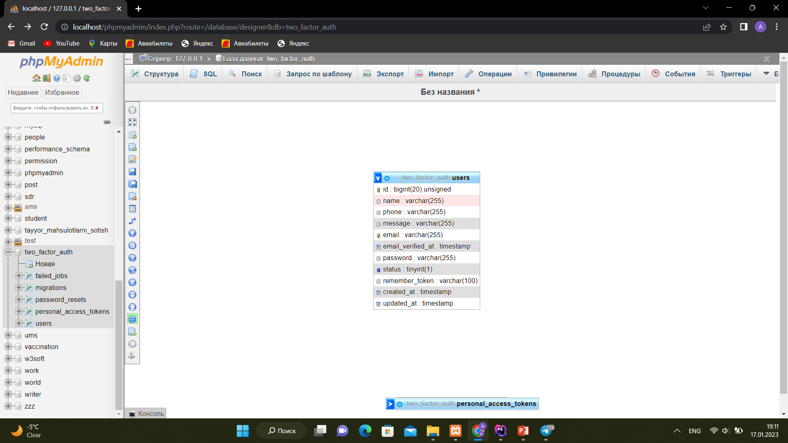
WEB ILOVANING MA’LUMOTLAR BAZASIDAGI STRUKTURASI.

Slide 4
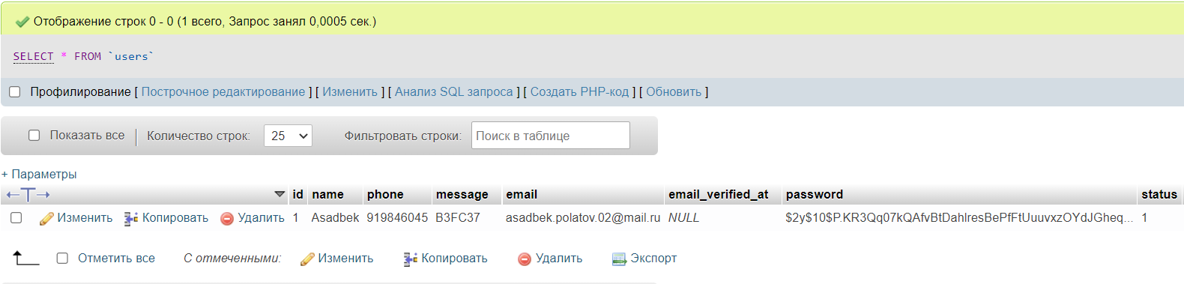
Ma’lumotlar bazasini USERlar jadvali

Slide 5
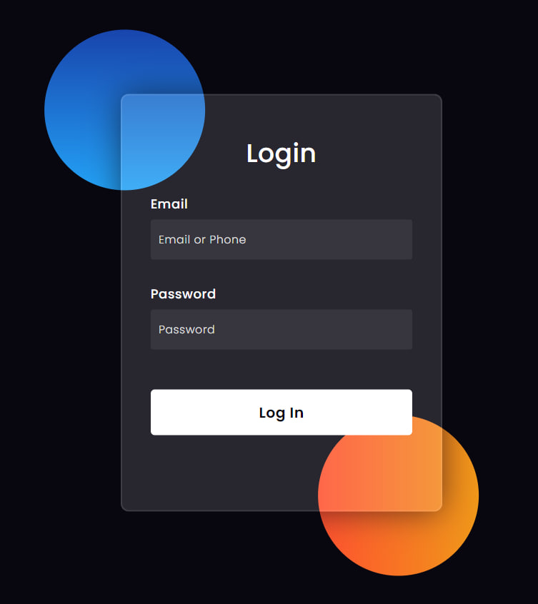
Dasturning kirish qismida foydalanuvchi o‘zining email va parolidan foydalangan holda tizimga kirishi mumkin.
Keyin foydalanuvchining telefon raqamiga sms kod keladi. Shu kodni tasdiqlaganidan keyin tizimga kirishi mumkin.

Slide 6
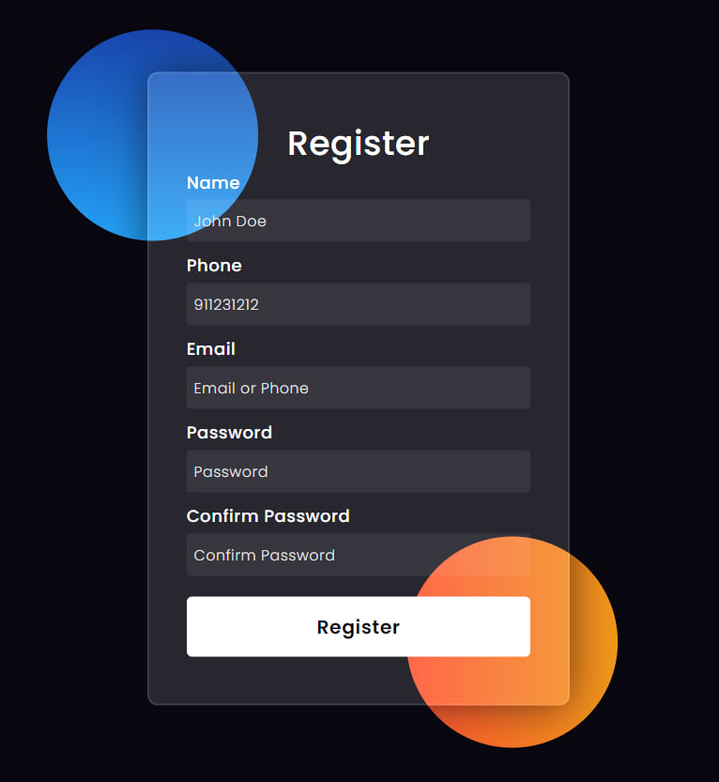
Dasturning ro‘yxatdan o‘tish qismida foydalanuvchi o‘zining ism familiyasini, telefon raqamini, email va parolini kiritib ro‘yxatdan o‘tishi mumkin. Keyin foydalanuvchining telefon raqamiga sms kod keladi. Shu kodni tasdiqlaganidan keyin tizimga kirishi mumkin.

Slide 7
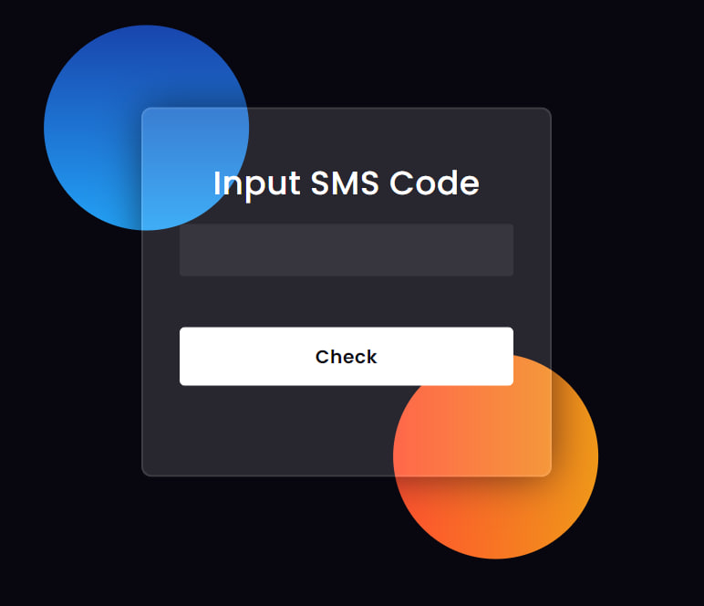
Dasturning tasdiqlash qismida telefon raqamiga kelgan sms kodni kiritishi kerak. Shundan keyin foydalanuvchi tizimdan foydalanishi mumkin bo‘ladi.

Slide 8
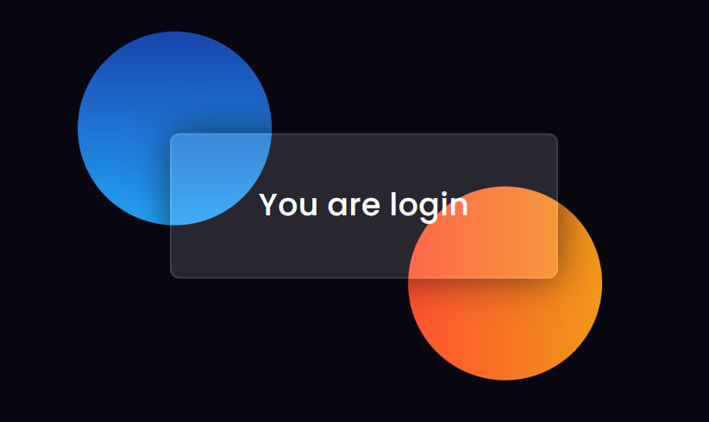
Ro‘yxatdan o‘tganingizni tasdiqlaganingizdan keyin tizimga kirasiz

Slide 9
Integratsiya qilish
https://github.com/AsadbekPulatov/two_factor_auth githubdan ushbu fayllarni yuklab olasiz.
Ilovangiz ichiga kirib terminalga ushbu buyruqni yozasiz: composer require napaeduhub/eskiz-sms-client
app/Http/Controllers/AuthController.php faylni olib o‘zingizning ilovangizning xuddi shu joyiga joylaysiz.
database/migrations/2014_10_12_000000_create_users_table.php faylni olib o‘zingizning ilovangizning xuddi shu joyiga joylaysiz.
routes/web.php faylni olib o‘zingizning ilovangizning xuddi shu joyiga joylaysiz.
resources/views/auth faylni olib o‘zingizning ilovangizning xuddi shu joyiga joylaysiz.

Slide 10
Xulosa.
Hozirda tizim xavfsizligi juda muhim. Ilovadan hamma foydalanaversa, bu tizim xavfsiz emas. Tizimni xavfsiz qilish uchun 2 faktorli avtorizatsiyani qo‘llashni bilishimiz lozim. Biz tizimni xavfsiz qilsak, ilovada qalbaki foydalanuvchilar bo‘lmasligi, foydalanuvchi uchun tizim xavfsizligi erishamiz. Bundan tashqari foydalanuvchi uchun qulay interfeys qilishimiz kerak. Yaratgan ilovamiz har qanday dasturiy ta’minot uchun ishlay olishi kerak. Web ilovani yaratish davomida PHP dasturlash tilida 2 faktorli avtorizatsiya qilish o‘rganildi.

Slide 11
Foydalanilgan internet resurslari 1. https:://www.php.net/ 2. https:://www.laravel.com/ 3. https://packagist.org/packages/napaeduhub/eskiz-sms-client

Slide 12
E’TIBORINGIZ UCHUN RAHMAT

